Slide 1
Finance paper
確認研究流程

Slide 2
研究設計 : 事前準備
1. 決定樣本與期間
樣本 : 美股、台股、指定股票
期間 : 2021-2022
2. 決定比較對象
我們的Mean reversion策略 ( 反對Momentum策略 )
Momentum策略

Slide 3
研究設計 : 資料篩選
股票樣本選取準則如下 :
刪除在研究期間內，曾受處置或變更市場的股票、全額交割股、交易資料不齊全的個股 ( 註: 美股不確定有沒有這種規則 )
為規避流動性不足的影響，剔除樣本期間平均股價低於5元的個股，同時把樣本限定在研究期間開始時上市已達3個月以上的公司，以去除新股上市的蜜月行情效果
為確保樣本數的統一性，因此將篩選符合樣本數標準的股票，美股以APPL.US作為樣本數標準，台股以2330台積電作為樣本數標準

Slide 4
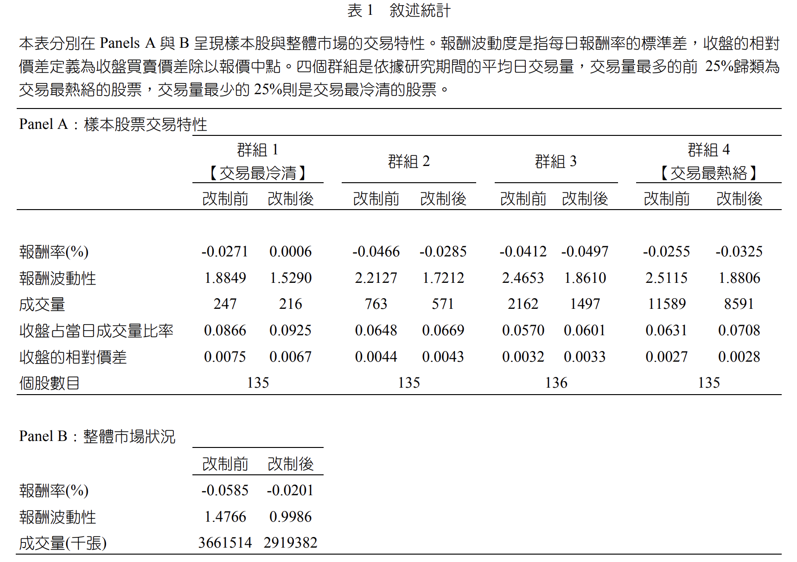
研究設計 : 資料分群
依照研究期間的平均日交易量排序，分成四個群組，交易量最多的前25%歸類為交易熱絡的熱門股，交易量最少的25%則是交易冷清的冷門股

Slide 5
研究方法 : 定義變數
訊號條件變數 :
n_day ( 取n天過去的開盤首筆成交量 ) = 90
n_percentile ( 取n百分位數, 計算過去n天之n百分位數的值 ) = 0.95
交易條件變數 :
trade_mode ( 當天僅交易一次, 交易無限制(單向), 交易無限制(雙向 對沖), 交易無限制(加倉)
percentage ( 價格上漲或下跌多少百分比 ) = 0.05
use_time_param ( 開盤15分鐘內有訊號才交易, 超過15分鐘後不做交易 ) = False
hold_days ( 持有天數, 0為當沖) = 0
end_of_week ( 是否在一週的結束時結算 ) = False
end_of_month ( 是否在一個月的結束時結算 ) = False
= 預設參數

Slide 6
研究方法 : 定義模型指標
目前參考其他的Paper，得到以下幾個常用的指標
價格波動性 ( Price Volatility)
價格效率性 ( Price Efficiency )
價格流動性 ( Price Liquidity )
資訊效率性
備註 : 但是每篇論文使用的公式都不太一樣，好像是自己設定的公式

Slide 7
研究方法 : 定義回歸模型
使用SPSS將以上模型的變數及模型的指標產生回歸模型

Slide 8
實證結果 : 分析比較 ( T-test )
設定虛無假設H0、H1
H0 : Momentum策略
H1 : 我們的Mean reversion策略
設定比較項目
策略之正確性 ( 成功率 ) 註 : 如果momentum策略失效，則代表我們的策略成功，反之則相反
策略之報酬率
策略之賠率
策略之期望淨利

Slide 9
研究結論 :
並不是每次Momentum策略都會有效，也有失效的情況發生，本篇研究主要是探討如何找出Momentum策略失效的情況，並驗證結果是否符合研究預期

